Slide 1
WELCOME

Slide 2
NHỔ CÀ RỐT

Slide 3
Câu 1: Trong những vật sau, vật nào không có tính chất đàn hồi?
A : Ly thủy tinh
B : Viên đất sét
C : Dây cung
D : Lò xo bút bi
A B C D

Slide 4
Câu 2: Trường hợp nào là biến dạng nén?
A : Dây kéo tập thể thao
B : Miếng xốp
C : Dây cao su
D : Dây cung
A B C D

Slide 5
Câu 3: Chọn câu đúng
A : Khi lò xo biến dạng nén: độ biến dạng của lò xo âm, độ lớn của độ biến dạng được gọi là độ dãn.
B : Khi lò xo biến dạng kéo: độ biến dạng của lò xo dương và được gọi là độ nén.
C : Độ biến dạng lò xo là hiệu số giữa chiều dài khi bị biến dạng và chiều dài tự nhiên của lò xo
D : Độ biến dạng của lò xo là hiệu số giữa lực đàn hồi và chiều dài tự nhiên của lò xo.
A B C D

Slide 6
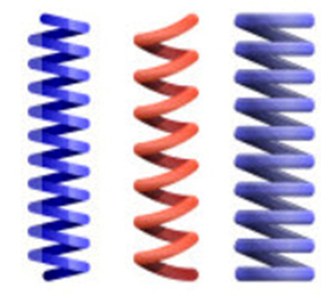
Tính chất cơ bản của một lò xo là gì? Hai lò xo có cùng chiều dài nhưng làm bởi hai loại vật liệu khác nhau thì có đặc tính khác nhau như thế nào khi chịu lực tác dụng?

Slide 7
BÀI 23: ĐỊNH LUẬT HOOKE

Slide 8
1
NỘI DUNG CHÍNH
2
MỐI LIÊN HỆ GIỮA LỰC ĐÀN HỒI VÀ ĐỘ BIẾN DẠNG CỦA LÒ XO
ĐỊNH LUẬT HOOKE

Slide 9
01
MỐI LIÊN HỆ GIỮA LỰC ĐÀN HỒI VÀ ĐỘ BIẾN DẠNG CỦA LÒ XO

Slide 10
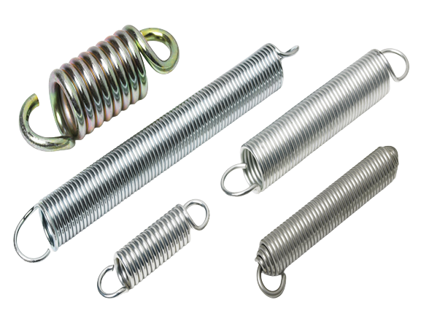
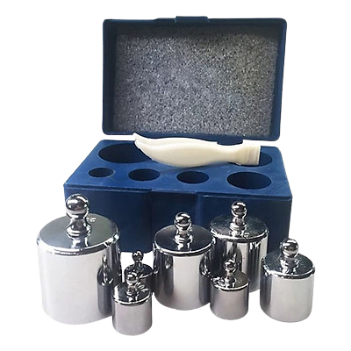
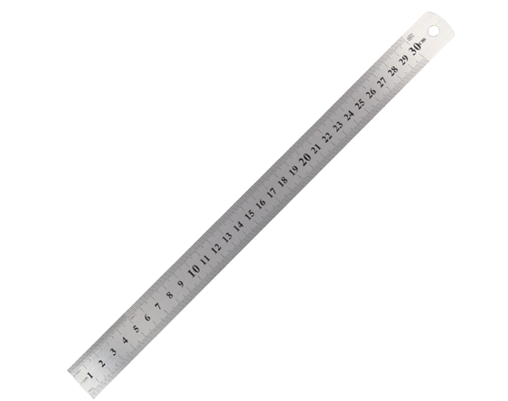
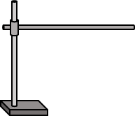
Tìm hiểu mối liên hệ giữa lực đàn hồi và độ biến dạng của lò xo
Mục đích
Dụng cụ
thí nghiệm
Lò xo
Giá đỡ
Vật nặng
Thước đo

Slide 11
Thảo luận nhóm
Hoàn thành phiếu học tập số 1

Slide 12
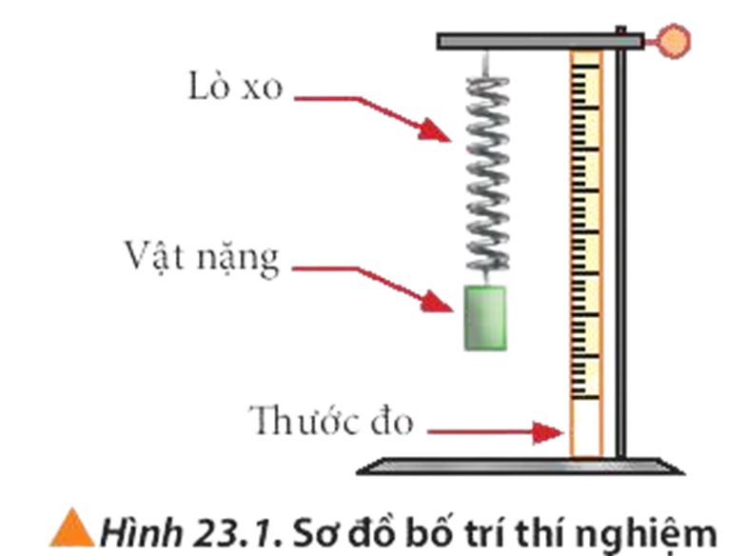
CÁCH TIẾN HÀNH THÍ NGHIỆM
Câu 1: Hãy thiết kế phương án thí nghiệm (nêu rõ các bước tiến hành) để tìm mối liên hệ giữa lực đàn hồi và độ biến dạng của lò xo?
Bước 1: Đo chiều dài ban đầu của 2 lò xo
Bước 2: Treo lò xo 1 đầu cố định lên giá rồi treo từng loại vật nặng khác nhau vào đầu kia của lò xo. Sau đó đo độ biến dạng của lò xo.
Bước 3: Làm tương tự với các lò xo còn lại rồi điền vào bảng

Slide 13
Câu 2: Tiến hành thí nghiệm khảo sát, ghi lại số liệu đo được vào bảng

Slide 14
Bảng số liệu
Khối lượng (kg) | Lực đàn hồi (N) | Độ biến dạng lò xo 1 (m) | Độ biến dạng lò xo 2 (m)
0 | 0
0,05 | 0,49
0,1 | 0,98
0,15 | 1,47
0,2 | 1,96
0,25 | 2,45
Vẽ đồ thị biểu diễn mối liên hệ giữa độ biến dạng của lò xo và lực tác dụng lên lò xo?
0
0,015
0,031
0,046
0,063
0,079
0
0,007
0,014
0,022
0,029
0,036

Slide 15
Bảng số liệu
Khối lượng (kg) | Lực đàn hồi (N) | Độ biến dạng lò xo 1 (m) | Độ biến dạng lò xo 2 (m)
0 | 0
0,05 | 0,49
0,1 | 0,98
0,15 | 1,47
0,2 | 1,96
0,25 | 2,45
F_{đh}
0
0,015
0,031
0,046
0,063
0,079
0
0,007
0,014
0,022
0,029
0,036
2,5
0,5
O
10
50
Δl (mm)

Slide 16
Nhận xét về hình dạng của đồ thị và rút ra kết luận?
F_{đh}
Khi treo m nhỏ, đồ thị F - Δl là 1 đường thẳng qua gốc tọa độ
→ lực đàn hồi tỉ lệ thuận với độ dãn của lò xo
Khi treo m nặng, tức lực đàn hồi lớn
→ lực đàn hồi không tỉ lệ thuận với độ dãn của lò xo nữa.
Hai lò xo khác nhau thì ta có hai đường biểu diễn khác nhau
2,5
0,5
O
10
50
Δl (mm)

Slide 17
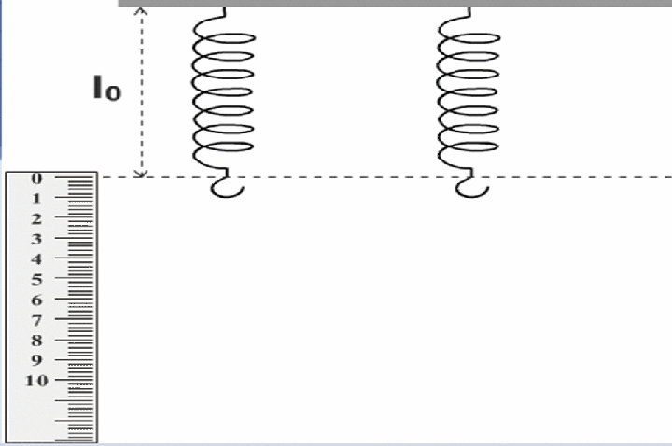
Mỗi lò xo đều có một giới hạn đàn hồi mà khi vượt qua giới hạn đó thì vật không còn đàn hồi nữa, và lực đàn hồi cũng không còn tỉ lệ với độ biến dạng.

Slide 18
I. MỐI LIÊN HỆ GIỮA LỰC ĐÀN HỒI VÀ ĐỘ BIẾN DẠNG CỦA LÒ XO
+ Trong giới hạn đàn hồi, độ biến dạng của lò xo tỉ lệ thuận với lực tác dụng.
+ Hệ số tỉ lệ đặc trưng cho mỗi lò xo và được gọi là độ cứng của lò xo.
Kết luận

Slide 19
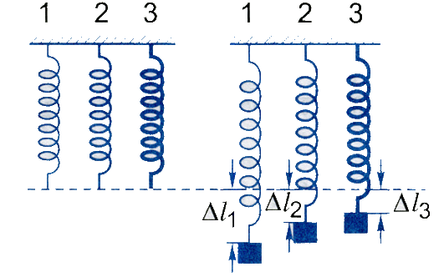
a. 3 lò xo cùng kích thước, khác chất
b. 3 lò xo cùng 1 chất, kích thước khác nhau
Fe
Al
Cu
Fe
Al
Cu
l₀
Lò xo có kích thước, hình dạng, bản chất khác nhau thì độ cứng cũng khác nhau.

Slide 20
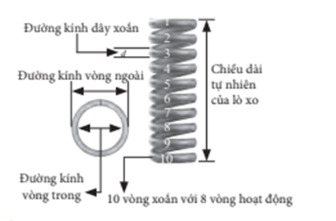
Những yếu tố ảnh hưởng đến độ cứng
lò xo
5. Kích thước
dây xoắn
4. Số vòng xoắn
3. Kích thước
vòng xoắn
1. Vật liệu
2. Chiều dài lò xo

Slide 21
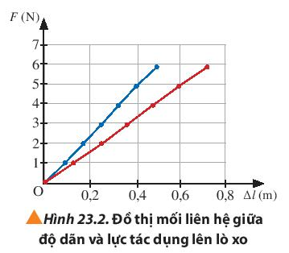
Dựa vào đồ thị hình 23.2, hãy xác định độ cứng của hai lò xo tương ứng với hai đường biểu diễn xanh và đỏ ?

Slide 22
BÀI GIẢI
Ta có công thức: $k=\frac{F}{∆l}$
Đường màu xanh:
$$k=5:0,4=12,5 (\frac{N}{m})$$
Đường màu đỏ:
$$k=5:0,6=8,33 (\frac{N}{m})$$

Slide 23
Hãy sử dụng những dụng cụ học tập của em và cân hiện số để xác định độ cứng của lò xo trong bút bi
Cân dụng cụ mà mình muốn gắn vào lò xo, từ đó suy ra trọng lượng: P = m.g
Dùng thước đo chiều dài lò xo ban đầu sau đó treo vật vào → đo chiều dài sau khi vật cân bằng, từ đó tính: Δl = l - l_{o}.
$$Tính độ cứng: k = \frac{F_{đh}}{Δl}= \frac{P}{Δl}$$

Slide 24
02
ĐỊNH LUẬT HOOKE

Slide 25
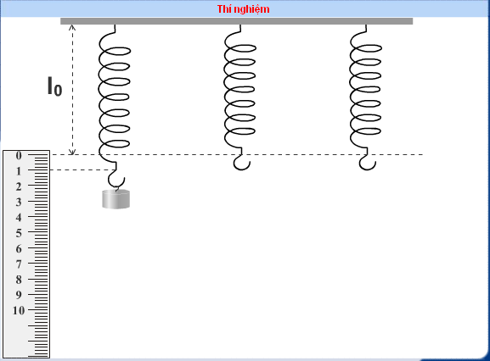
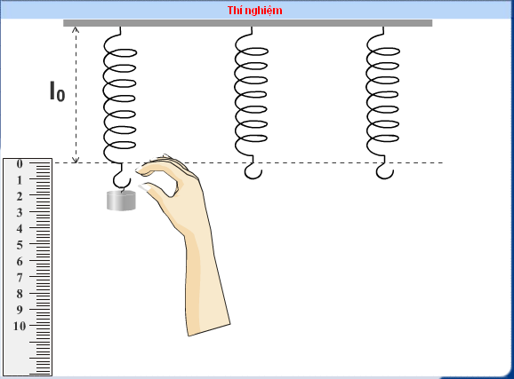
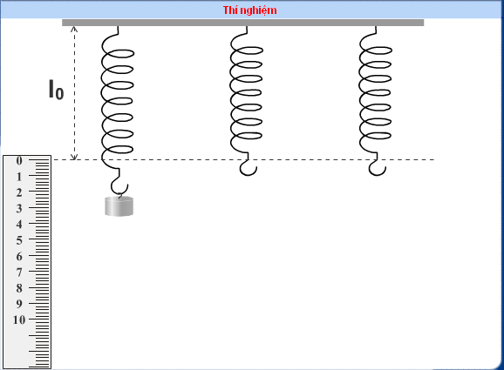
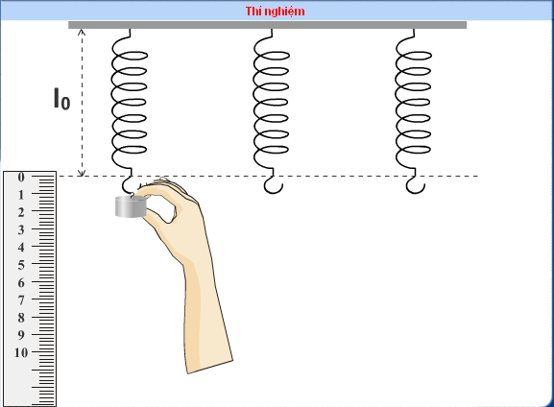
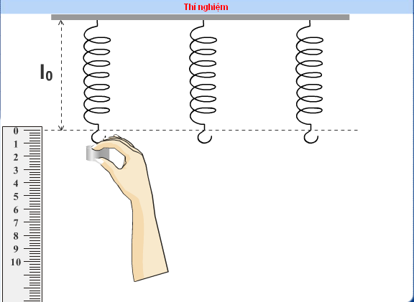
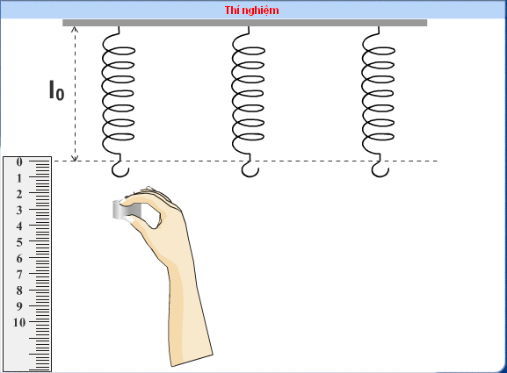
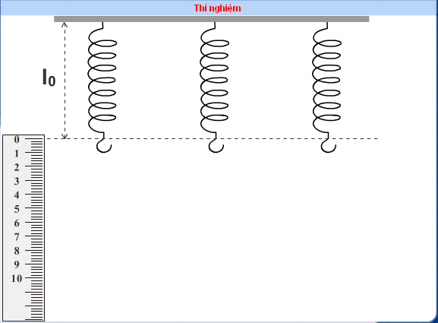
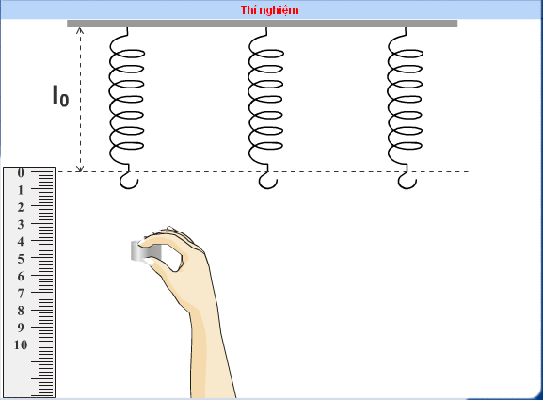
Khi treo vật nặng vào một đầu của lò xo, lò xo sẽ bị dãn ra một đoạn và vật sẽ đứng ở 1 vị trí vân bằng xác định
Khi chưa treo quả cân vào lò xo, lò xo chưa bị dãn và có độ dài tự nhiên l₀.

Slide 26
Khi quả nặng đứng yên, quả nặng chịu tác dụng của những lực nào? chúng quan hệ với nhau như thế nào?

Slide 27
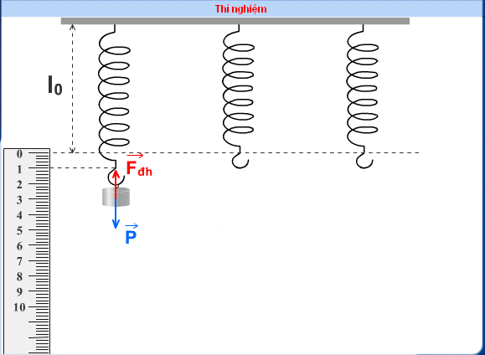
Khi quả nặng đứng yên:
l
F_{đh} = P = mg
Tại vị trí cân bằng, lò xo có chiều dài l.
Độ biến dạng của lò xo do là: $∆l=l−l_{o}$

Slide 28
II. ĐỊNH LUẬT HOOKE
Trong giới hạn đàn hồi, độ lớn lực đàn hồi của lò xo tỉ lệ thuận với độ biến dạng của lò xo.
NỘI DUNG ĐỊNH LUẬT
$$F_{đh}=k.\left|∆l\right|$$
BIỂU THỨC
$∆l$: là độ biến dạng của lò xo (m)
$F_{đh}$: là lực đàn hồi (N)
k: là hệ số đàn hồi hoặc độ cứng của lò xo (N/m)

Slide 29
Đặc điểm của lực đàn hồi
Lực đàn hồi có:
☑ Điểm đặt ở hai đầu lò xo tại điểm tiếp xúc với vật gây biến dạng.
☑ Hướng ngược với hướng của ngoại lực gây biến dạng.
☑ Độ lớn của lực đàn hồi của lò xo tuân theo định luật Hooke:
F_{dh} = k.|∆l|

Slide 30
BÀI TẬP VẬN DỤNG

Slide 31
Bài tập 1: Một lò xo có chiều dài tự nhiên bằng 20 cm được treo thẳng đứng vào một điểm cố định. Khi treo vào đầu còn lại một vật có khối lượng 500g, lò xo có chiều dài 22cm khi vật ở vị trí cân bằng. Lấy g = 9,8 $m/s^{2}$.
a) Tính độ cứng của lò xo.
b) Để giữ vật nặng cố định tại vị trí lò xo có chiều dài bằng 19cm, cần tác dụng một lực nâng vào vật theo phương thẳng đứng có độ lớn bằng bao nhiêu?

Slide 32
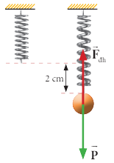
BÀI GIẢI
Cho biết | l₀ = 20 cm = 0,2 m m = 500 g = 0,5 kg l = 22 cm = 0,22 m g = 9,8 m/s²
Hỏi | a. K = ? b. l’ = 19 cm = 0,19 m F_{nâng} = ?
a) Độ dãn của lò xo khi vật nặng ở VTCB:
$$∆l=l−l_{0}$$
$$=22−20=2 cm$$
Lực đàn hồi của lò xo cân bằng với trọng lực của vật:
$$F_{đh}=P=m.g=0,5.9,8=4,9 N$$
Độ cứng của lò xo:
$$k=\frac{F}{∆l}=\frac{4,9}{0,02}=245 N/m$$

Slide 33
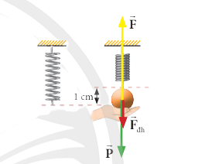
b) Khi nén vật, có 3 lực tác dụng vào vật: trọng lực, lực đàn hồi và lực nâng của tay
Lực đàn hồi có độ lớn:
$$F_{đh}=k.\left|∆l\right|$$
$$=245.\left|0,19−0,2\right|=2,45 N$$
Do vật đứng yên nên lực tổng hợp tác dụng vào vật triệt tiêu
Lực nâng của tay có độ lớn:
$$F=m.g+F_{đh}=4,9+2,45=7,35 N$$

Slide 34
ĐỊNH LUẬT HOOKE
Mối
liên hệ
$$∆l \sim F_{đh}$$
∆𝑙 ~𝐹_đℎ
Định luật
Giải thích:
k: là hệ số đàn hồi hoặc độ cứng của lò xo (N/m)
$∆l$: là độ biến dạng của lò xo(m)
Giải thích:
k: là hệ số đàn hồi hoặc độ cứng của lò xo (N/m)
∆𝑙: là độ biến dạng của lò xo(m)
Biểu thức:
$$F_{đh}=k.\left|∆l\right|$$
Biểu thức:
𝑭_đ𝒉=𝒌.|∆𝒍|
Phát biểu:Trong giới hạn đàn hồi, độ lớn lực đàn hồi của lò xo tỉ lệ thuận với độ biến dạng của lò xo.

Slide 35
LUYỆN TẬP

Slide 36
non
Ong
học
việc

Slide 37
Câu 1: Khi nói về lực đàn hồi của lò xo. Phát biểu nào sau đây là sai?
A. Lò xo luôn lấy lại được hình dạng ban đầu khi thôi tác dụng lực.
B. Lực đàn hồi luôn có chiều ngược với chiều biến dạng của lò xo
C. Trong giới hạn đàn hồi, lực đàn hồi luôn tỉ lệ thuận với độ biến dạng
D. Khi lò xo bị dãn, lực đàn hồi có phương dọc theo trục lò xo.

Slide 38
Câu 2: Một vật có khối lượng 200 g được treo vào một lò xo theo phương thẳng đứng thì chiều dài của lò xo là 20 cm. Biết khi chưa treo vật thì lò xo dài 18 cm. Lấy g = 10 $m/s^{2}$. Độ cứng của lò xo này là:
A. 200 N/m
B. 100 N/m
C. 150 N/m
D. 50 N/m

Slide 39
Câu 3: Một lò xo có một đầu cố định, còn đầu kia chịu một lực kéo băng 5N thì lò xo dãn 8cm. Độ cứng của lò xo là:
A. 62,5 N/m
B. 1,5 N/m
C. 120 N/m
D. 15 N/m

Slide 40
Câu 4: Một lò xo có độ cứng k = 400N/m , lấy g = 10 m/$s^{2}$ . Để nó dãn ra 10cm thì phải treo vào nó một vật có khối lượng là:
A. 2 kg
B. 12 kg
C. 40 kg
D. 4 kg

Slide 41
THÀNH
HOÀN
CÔNG
VIỆC

Slide 42
VẬN DỤNG

Slide 43
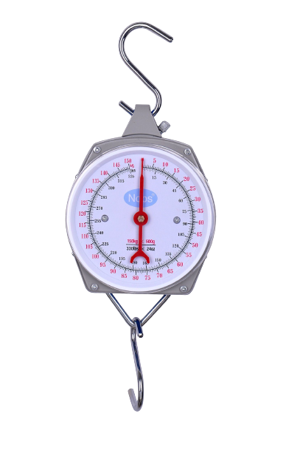
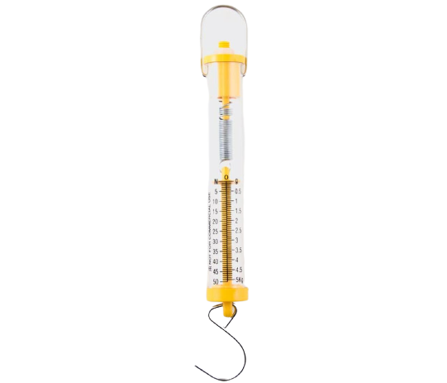
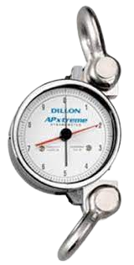
Vì sao mỗi lực kế đều có một giới hạn đo nhất định?
Khi kim lực kế ổn định, lực tác dụng có độ lớn bằng lực đàn hồi của lò xo. Khi vượt qua giới hạn đo thì lực đàn hồi không còn tỉ lệ với độ biến dạng nữa nên dẫn đến giá trị lực kế đo không chính xác.

Slide 44
Dựa vào định luật Hook, hãy thảo luận nhóm thiết kế lò xo thành một lực kế hoặc một cái cân đơn giản

Slide 45
THANK YOU!

